Slide 1
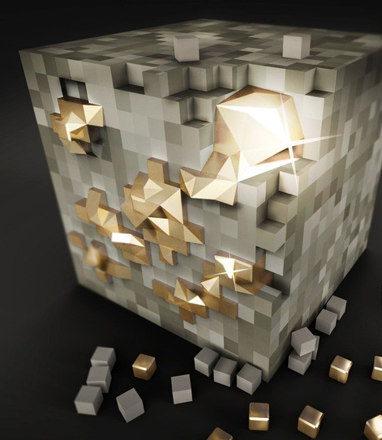

Slide 2
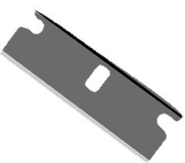
削
木棍
樹枝
網
載重
樹藤
草屋
人員

Slide 3
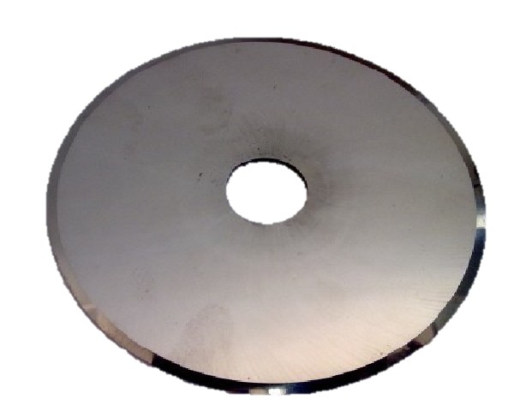
切
木棒
木棍
木條
木盾
防禦
樹藤

Slide 4
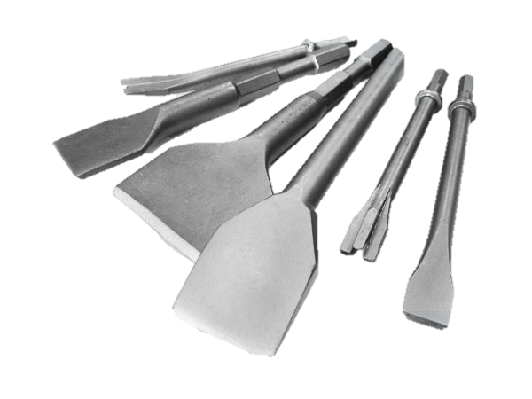
加工
建造
挖掘
攻擊
木輪
木鍬
種植
木槍
木棒
木板
木箱
載重
木塊
木樁
木屋
人員
土地
樹藤

Slide 6
攻擊
木槍
挖礦
建造
木棍
木棒
木鍬
種植
樹枝
樹藤
木條
木塊
木箱
網
草屋
木盾
木樁
木屋
載重
載重
人員
防禦
土地
人員

